Slide 1
OTKRIVANJE PRIJEVARA S KREDITNIM KARTICAMA
Tomislav Barbarić

Slide 2

Dataset
2840000 podatka
31 značajka

Slide 3
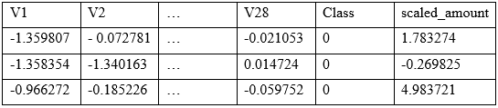
Predobrada podataka
Uklanjanje Time značajke
Skaliranje Amount značajke korištenjem RobustScaler-a

Slide 4
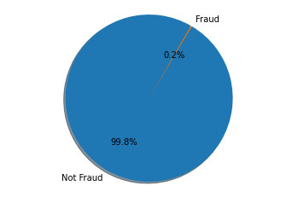
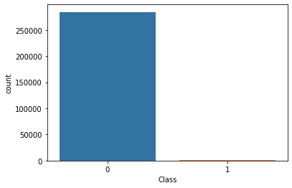
Balansiranje podataka
Oversampling ili undersampling?

Slide 5
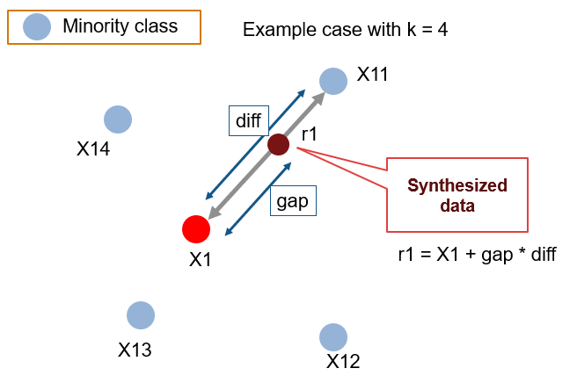
Balansiranje podataka
Korištena SMOTE tehnika balansiranja

Slide 6
Evaluacija modela
Cross validation score
ROC-AUC score

Slide 7
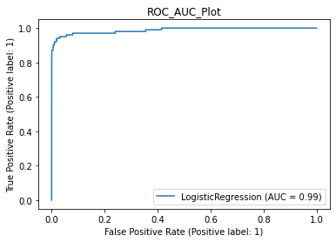
Logistička regresija
Izlaz modela je vjerojatnost klase
Cross validation: 98.84%
ROC-AUC: 95.81%

Slide 8
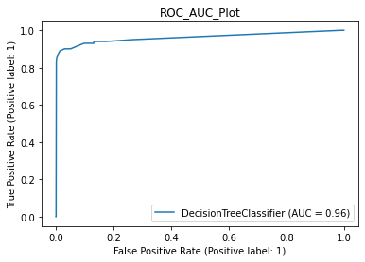
Klasifikator stabla odluke
Model u obliku stabla
Čvorovi su značajke a listovi klase
Na temelju značajki odabire klasu
Cross validation: 98%
ROC-AUC: 93.16%

Slide 9
Klasifikator nasumične šume
Sastoji se od velikog broja stabla odluke
Cilja da stabla dudu što neovisnija – prosjek procjene bolji od procjene pojedinačnog stabla
Pri svakom grananju odabiru se nasumične značajke za to grananje

Slide 10
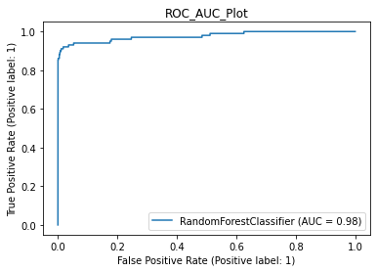
Klasifikator nasumične šume
Cross validation: 98.71%
ROC-AUC: 93.81%

Slide 11
XGBoost klasifikator
Algoritam za povećanje gradijenta za stabla odluke
Stvara skup stabla za analiziranje podatak za obuku i koristi postupke optimizacije spuštanja gradijenta kako bi se smanjila funkcija gubitka i poboljšala točnost predviđanja

Slide 12
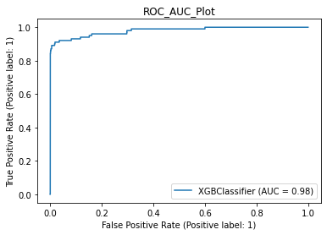
XGBoost klasifikator
Cross validation: 99.86%
ROC-AUC: 93.96%

